Slide 1
복습 세미나
WAP 18기 정상우
둘째

Slide 2
목차
백준 1100번 하얀 칸
백준 1913번 달팽이
백준 4641번 Doubles

Slide 3
백준 1100번 – 하얀 칸

Slide 4
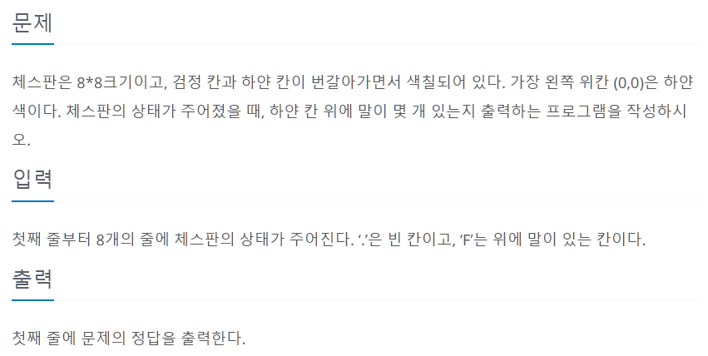

Slide 5
예제
.F.F...F F...F.F. ...F.F.F F.F...F. .F...F.. F...F.F. .F.F.F.F ..FF..F. | 1

Slide 6
백준 1913번 – 달팽이

Slide 7
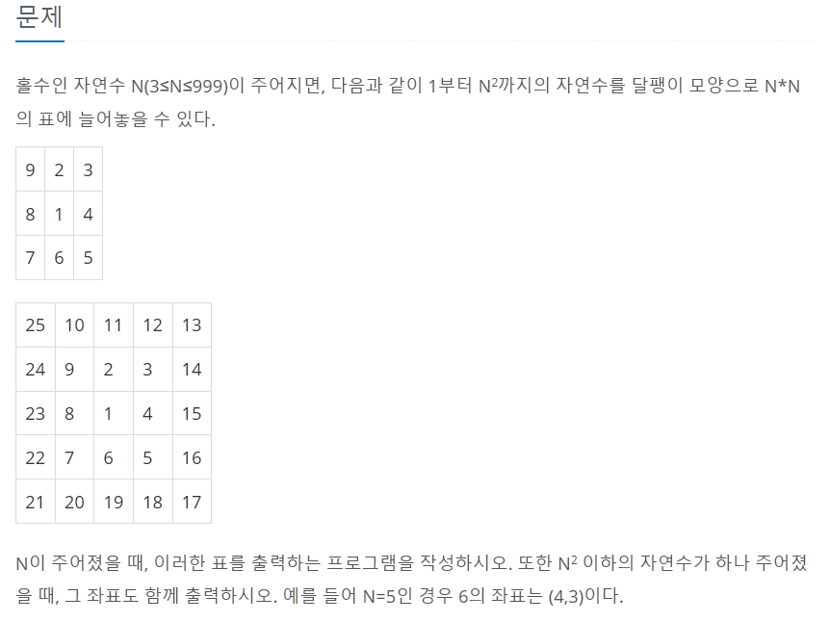

Slide 8
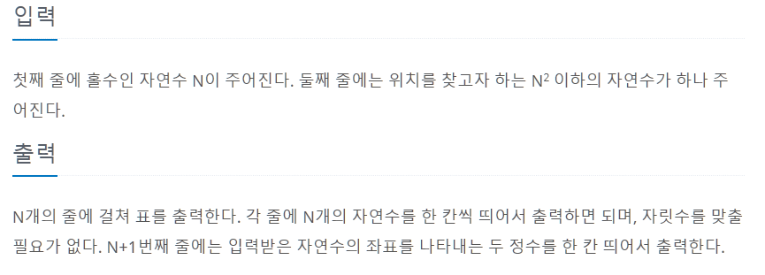

Slide 9
예제
7 35 | 49 26 27 28 29 30 31 48 25 10 11 12 13 32 47 24 9 2 3 14 33 46 23 8 1 4 15 34 45 22 7 6 5 16 35 44 21 20 19 18 17 36 43 42 41 40 39 38 37 5 7

Slide 10
백준 4641번 – Doubles

Slide 11
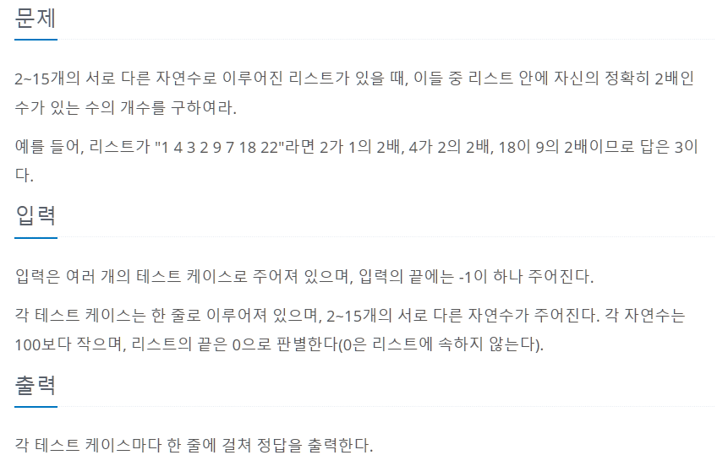

Slide 12
예제
1 4 3 2 9 7 18 22 0 2 4 8 10 0 7 5 11 13 1 3 0 -1 | 3 2 0

